Slide 1


Slide 2

Análisis de puntos y áreas
Juan David Zuluaga Ortiz
Análisis Geoespacial
Facultad de Minas
Medellín
2026-1S

Slide 3
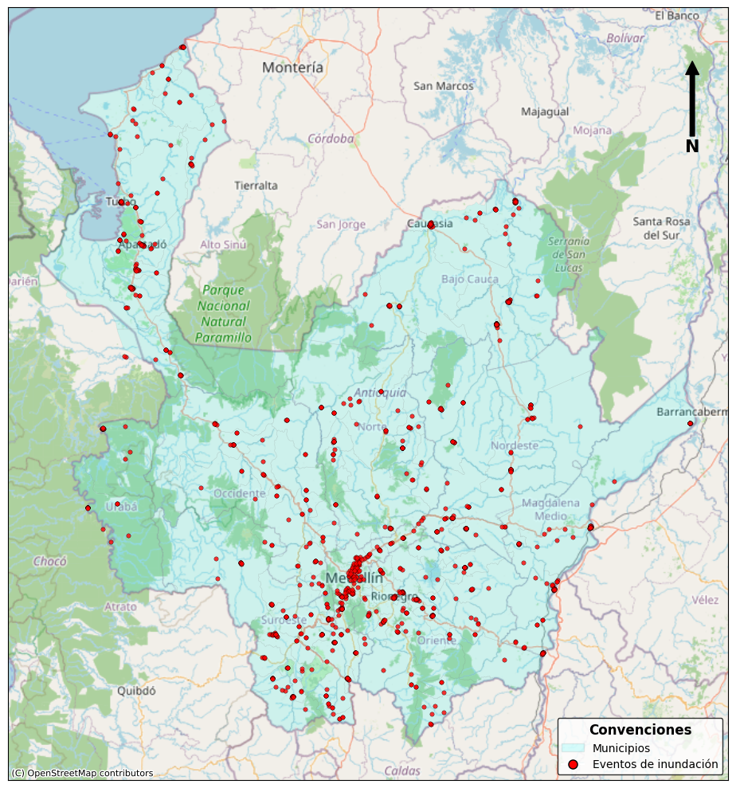
Pregunta de investigación
Identificar que relación existe entre las zonas susceptibles a inundaciones con el Índice de Área Foliar (LAI) y variables topográficas en el departamento de Antioquia
Puntos: eventos de inundación
Áreas: Municipios de Antioquia
Superficies:
Modelos digitales de Terreno (ANADEM)
Mapa de pendientes (Derivado de MDT)
Índice de área foliar (LAI)
Índices topográficos (Derivados del MDT)
Análisis Geoespacial 2026-S1
Facultad de Minas

Slide 4
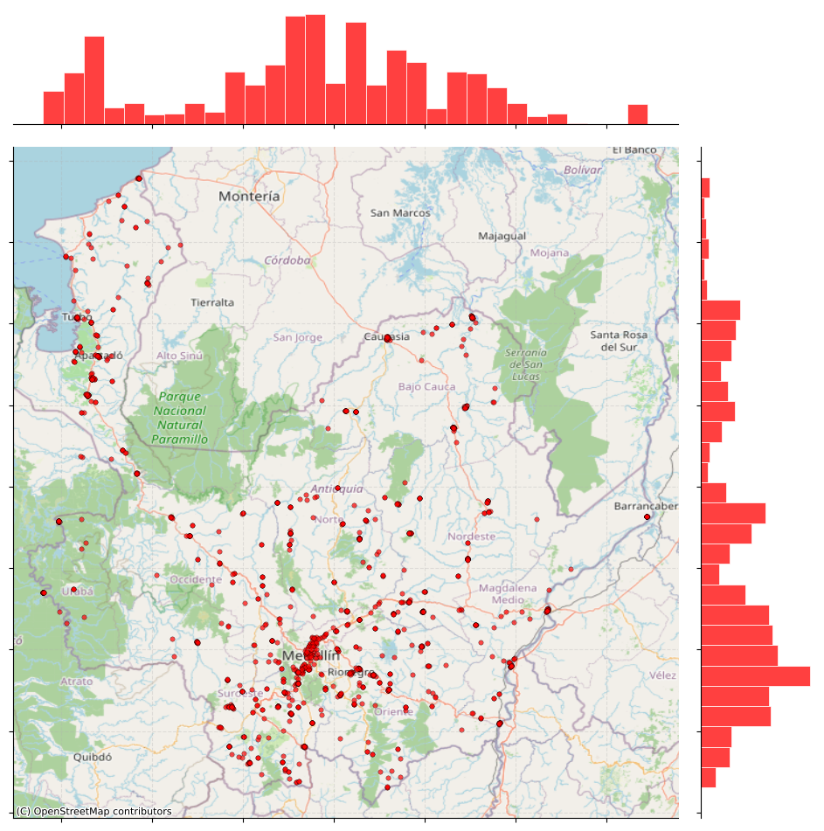
Inventario de inundaciones
Base de datos DAGRAN:
1073 eventos en total
Base de datos GEOHAZARD:
197 eventos en total asociados a inundaciones
Total eventos: 1270 inundaciones
Procesamiento:
Eventos delimitados temporalmente a partir del año 2002.
Validación de coordenadas y localización
Validación de no repetición de eventos
Validación de eventos entre fuentes
Análisis Geoespacial 2026-S1
Facultad de Minas

Slide 5
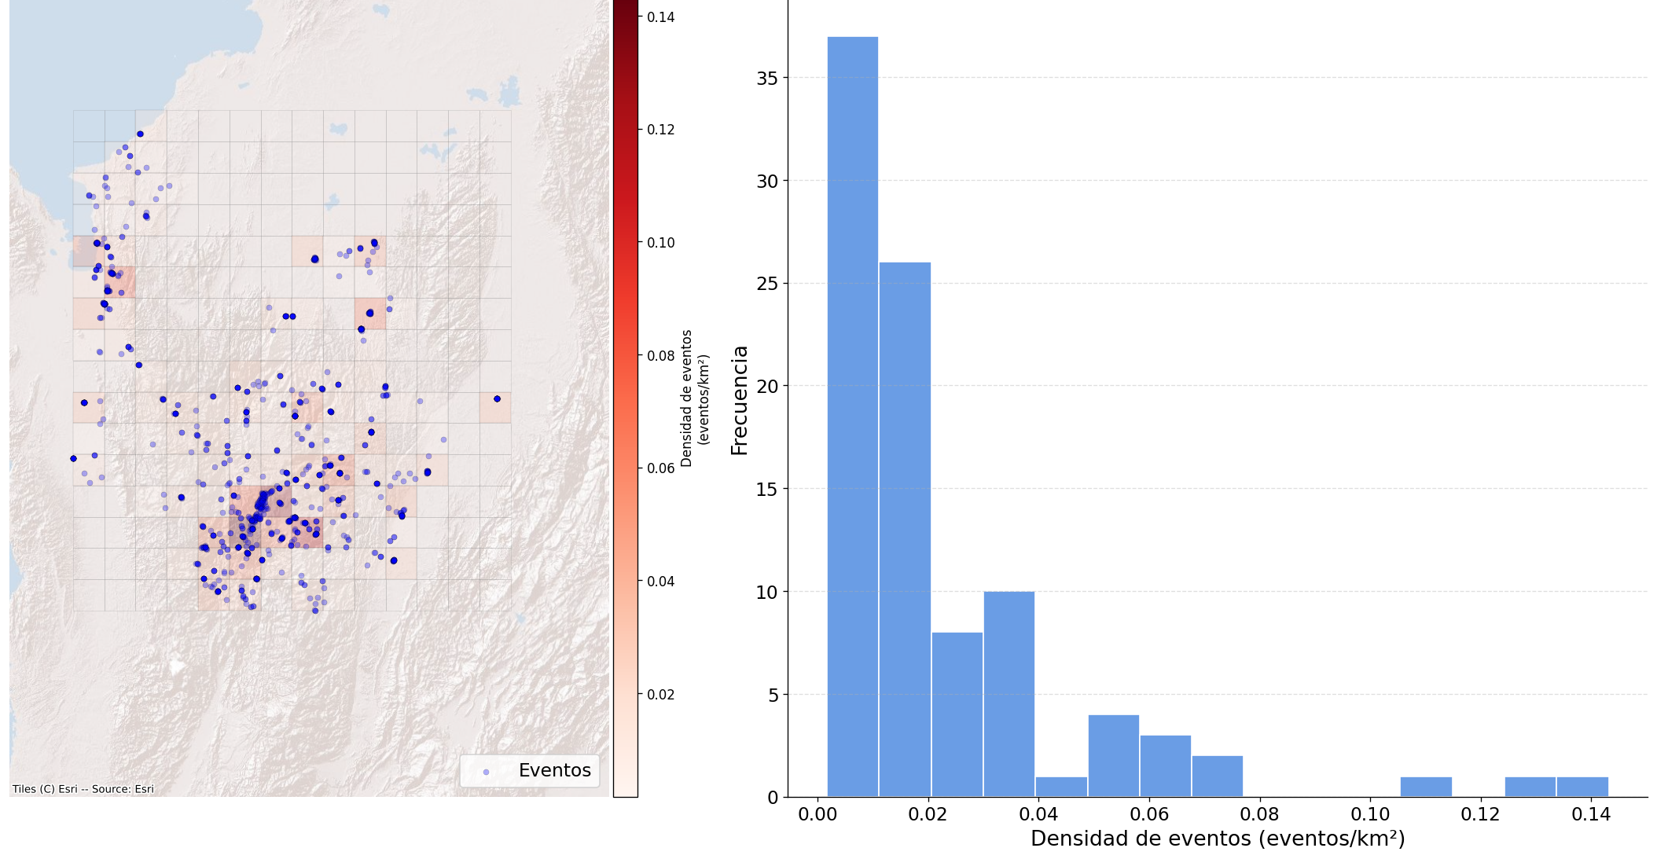
Análisis de cuadrantes
Distancia optima ancho de banda: Silverman 24509.45m
Parámetro | Total (Eventos / cuadrante) | Densidad (Eventos / Área Cuadrante)
Media | 5.60 | 0.0093
Desv. Est. | 12.14 | 0.0202
Máximo | 86 | 0.1432
Análisis Geoespacial 2026-S1
Facultad de Minas

Slide 6
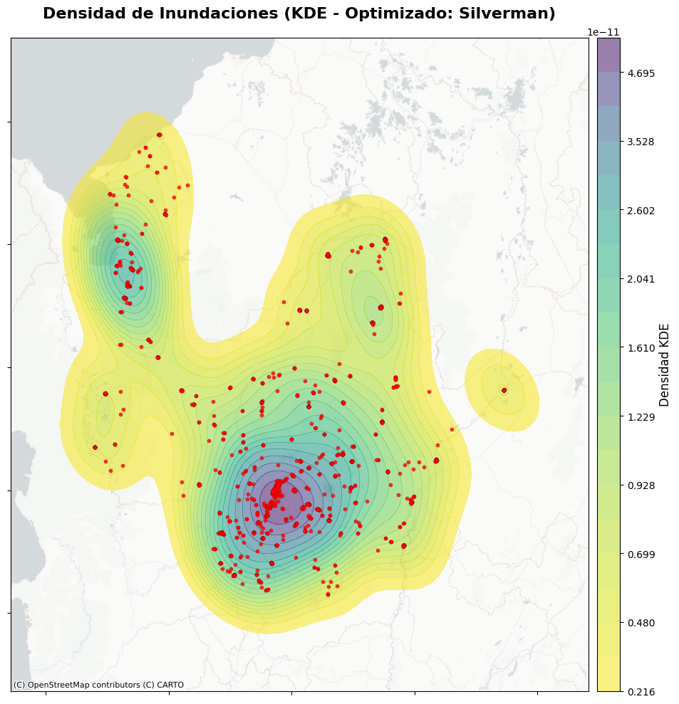
Densidad de Kernel
Distancia optima ancho de banda:
Silverman 24509.45m
Mayores densidades localizadas en el centro del departamento (Entre los municipios del Valle de Aburrá y aledaños) y un segundo lomo de menor magnitud localizado sobre el golfo de Urabá
Análisis Geoespacial 2026-S1
Facultad de Minas

Slide 7
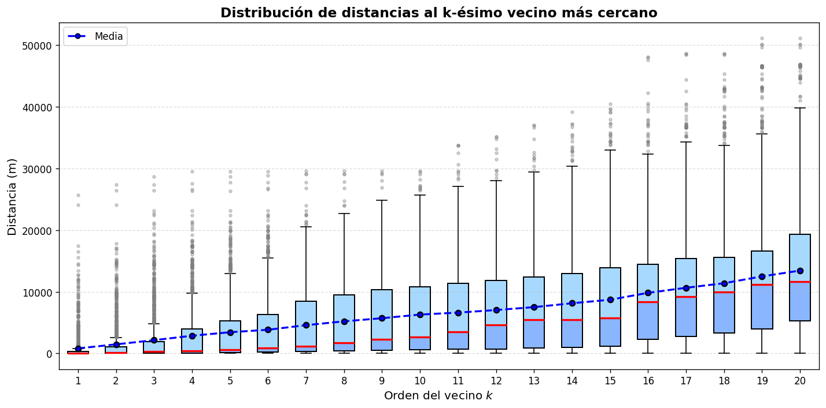
Análisis de vecino más cercano
Para el vecino de primero orden, la media se localiza en 810.8m.
Los primeros ordenes se encuentran fuertemente acotados por distancia nula debido a la cercanía de los eventos.
Las medias y medias se empiezan a acercar alrededor del orden 10
Análisis Geoespacial 2026-S1
Facultad de Minas

Slide 8
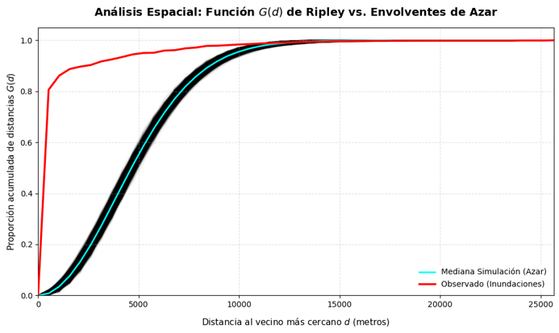
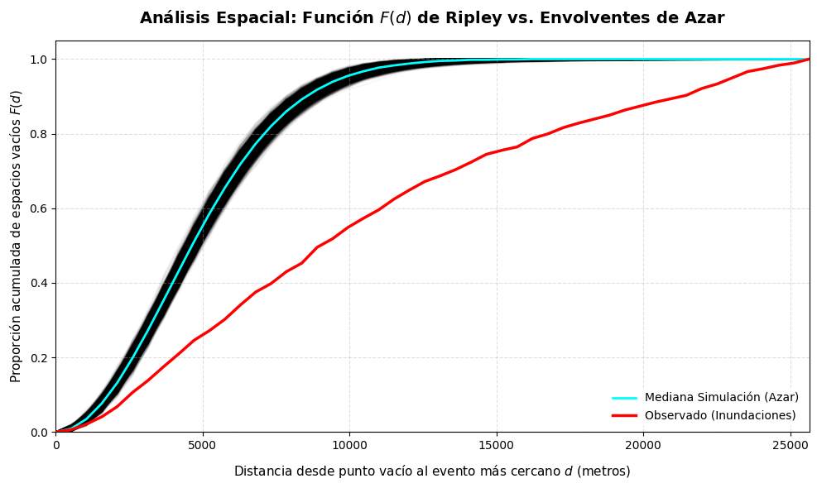
Función F y G de Ripley
El patrón de las funciones F(d) y G(d) de Ripley evidencia un patrón de puntos clusterizados
Análisis Geoespacial 2026-S1
Facultad de Minas

Slide 9
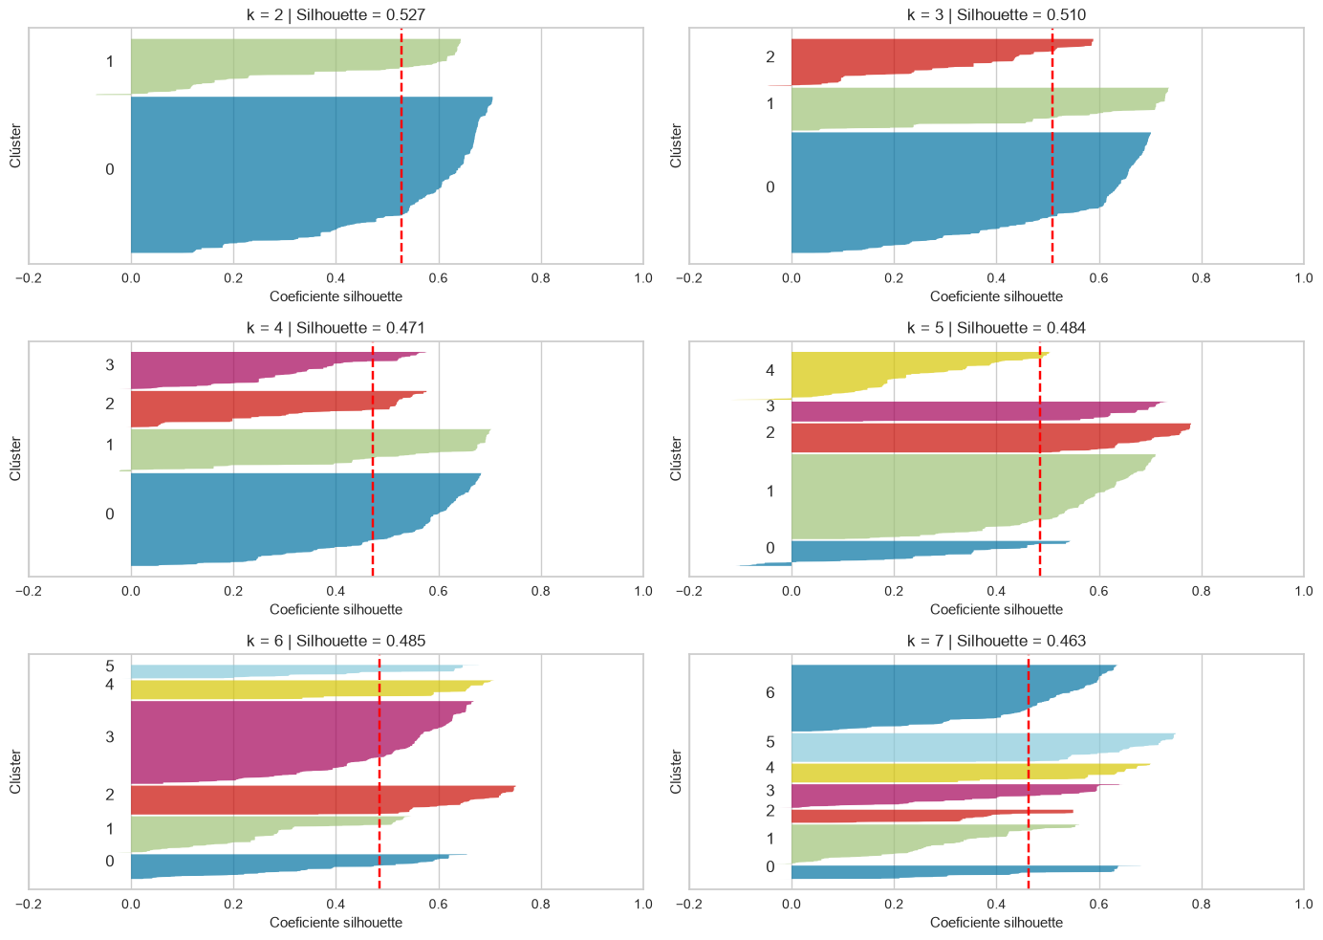
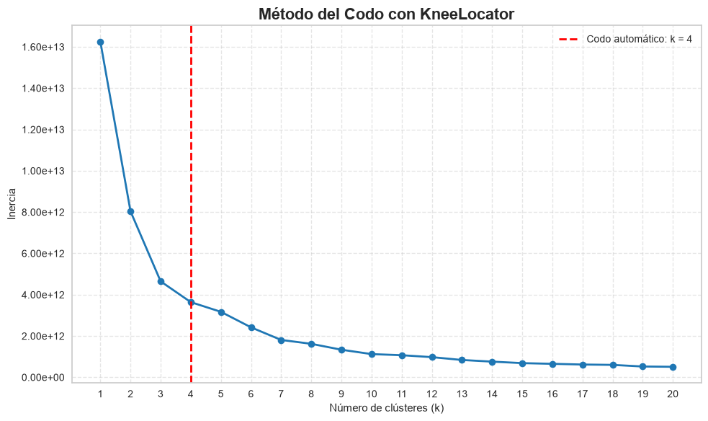
Clusterización
El diagrama de siluetas muestra que el parámetro optimo es k = 2, sin embargo, todos los escenarios muestran un correcto agrupamiento. En apoyo con la regla del codo, se seleccionan 4 clústeres.
Análisis Geoespacial 2026-S1
Facultad de Minas

Slide 10
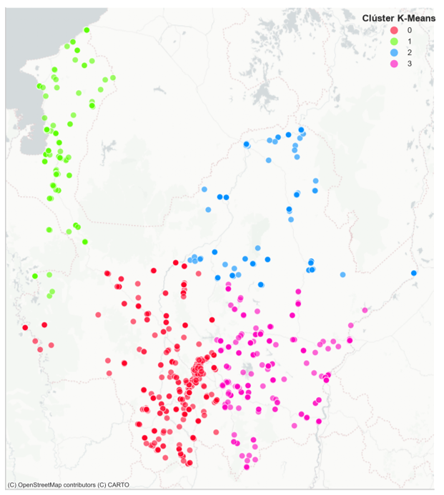
Clusterización
Clusterización con rasgos regionales.
Cluster 0: 499 eventos
Cluster 1: 218 eventos
Cluster 2: 201 eventos
Cluster 3: 352 eventos
Análisis Geoespacial 2026-S1
Facultad de Minas

Slide 11
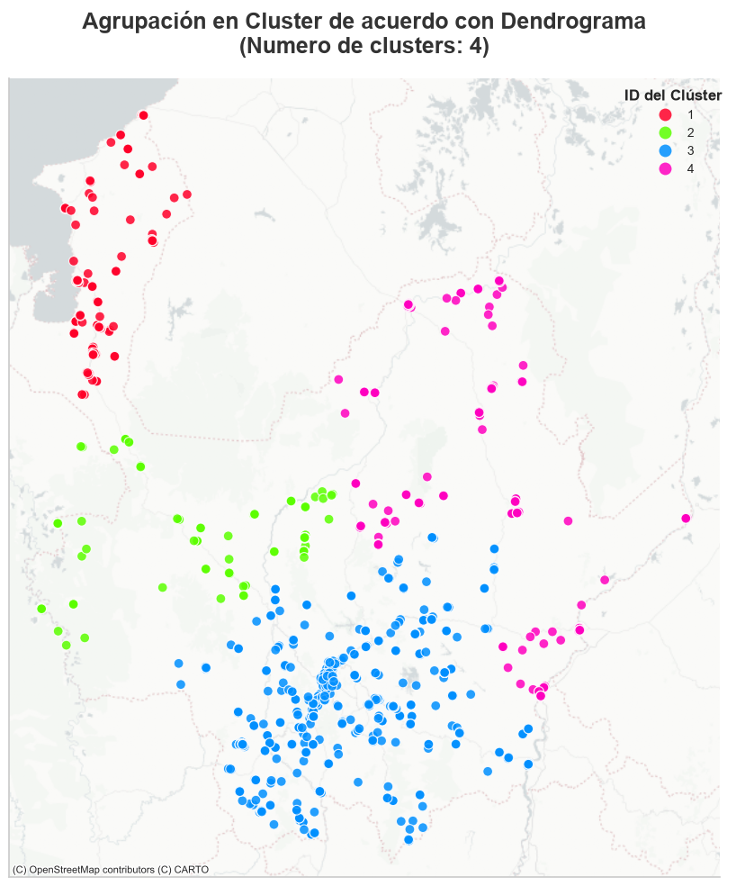
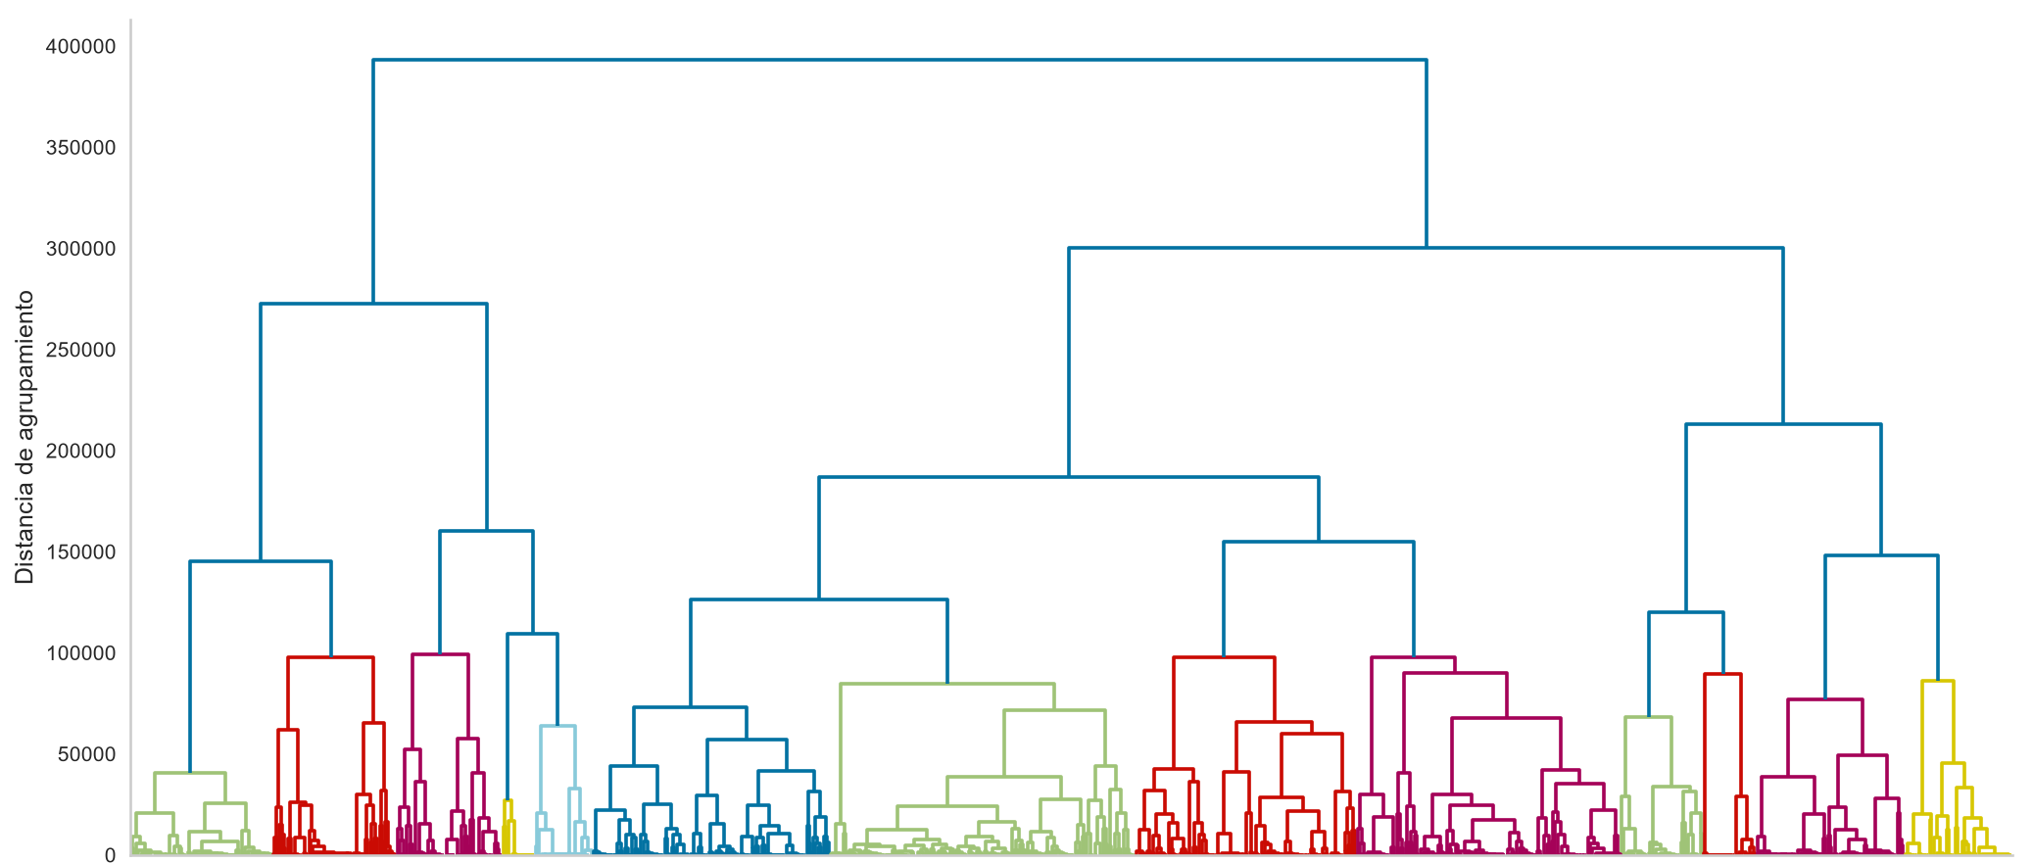
Clusterización
Clusterización con rasgos regionales.
Cluster 1: 179 eventos: Urabá Antioqueño
Cluster 2: 133 eventos: Occidente
Cluster 3: 694 eventos: Zona centro y Sur
Cluster 4: 264 eventos: Oriente y Nororiente
Análisis Geoespacial 2026-S1
Facultad de Minas

Slide 12
Análisis de puntos
Variables
Variables asociadas a la cuenca
Variables asociadas a la condiciones locales
Area
Índice de posición topográfica (TPI)
Pendiente media
Índice de rugosidad topográfica (TRI)
LAI medio
Curvatura
Índice de humedad topográfica (TWI)
Elevación
Estas variables fueron generadas como el valor medio asociada a la cuenca de ocurrencia del evento.
Análisis Geoespacial 2026-S1
Facultad de Minas

Slide 13
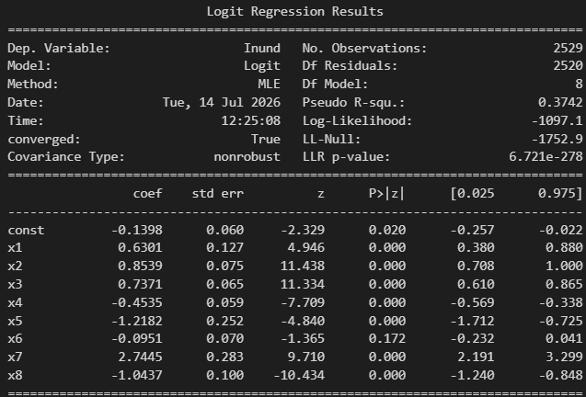
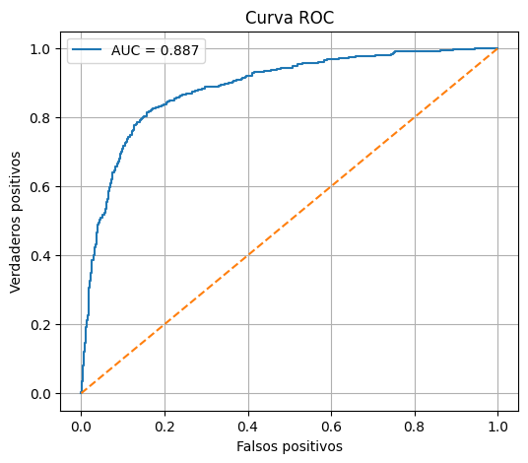
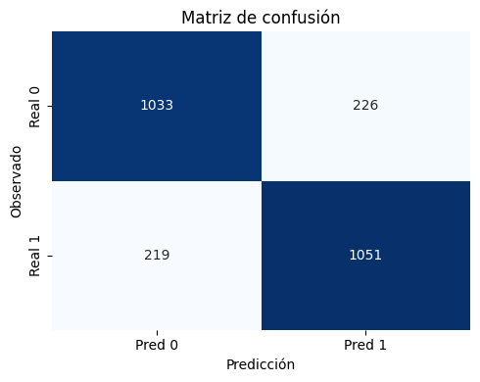
Modelo Generalizado: Binomial
Se generaron 1270 puntos de no ocurrencias con una separación mínimo de 1km a eventos registrados y se realizó la asignación de las variables mencionadas anteriormente.
Variable | p-value
Area | 0.000
Pendiente | 0.000
Elevación | 0.000
LAI | 0.000
Curvatura | 0.000
TWI | 0.172
TPI | 0.000
TRI | 0.000
Ocurrencias: Inund = 1
No ocurrencias: Inund = 0
Se descarta dicha variable
Análisis Geoespacial 2026-S1
Facultad de Minas

Slide 14
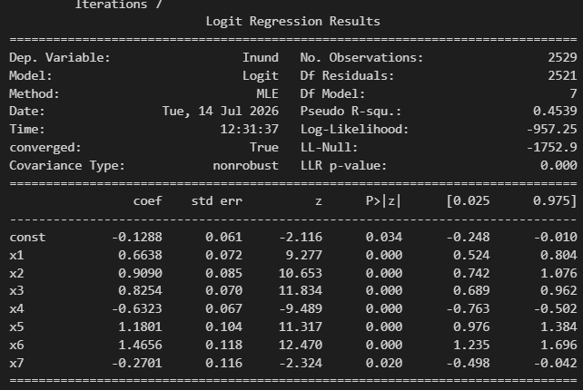
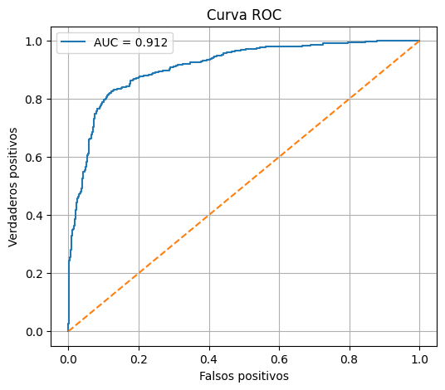
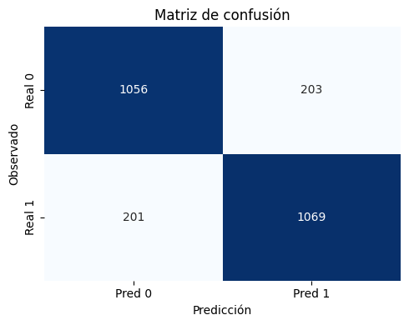
Modelo Generalizado: Binomial
El R² del modelo mejoró aumentó en un 8%
Modelo con un buen desempeño (ROC AUC = 0.912)
Accuracy: 0.8403 Precision: 0.8404 R²: 0.5320 R² adjusted: 0.5307
Variable | p-value
Area | 0.000
Pendiente | 0.000
Elevación | 0.000
LAI | 0.000
TPI | 0.000
Curvatura | 0.000
TRI | 0.020
El LAI puede ser visto como una variable descriptiva del proceso significativa dado que representa las coberturas del suelo en la cuenca.
Análisis Geoespacial 2026-S1
Facultad de Minas

Slide 15
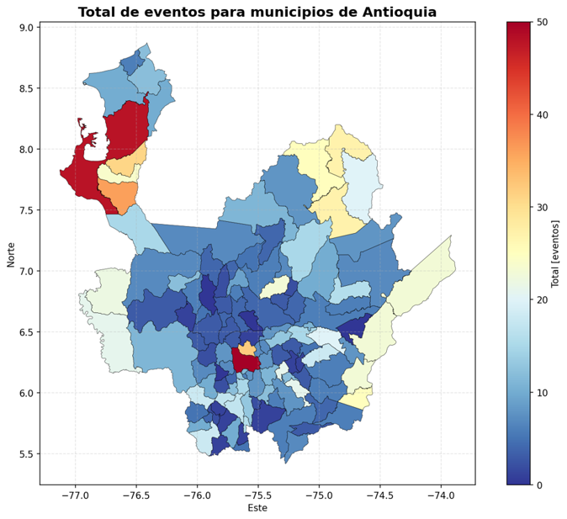
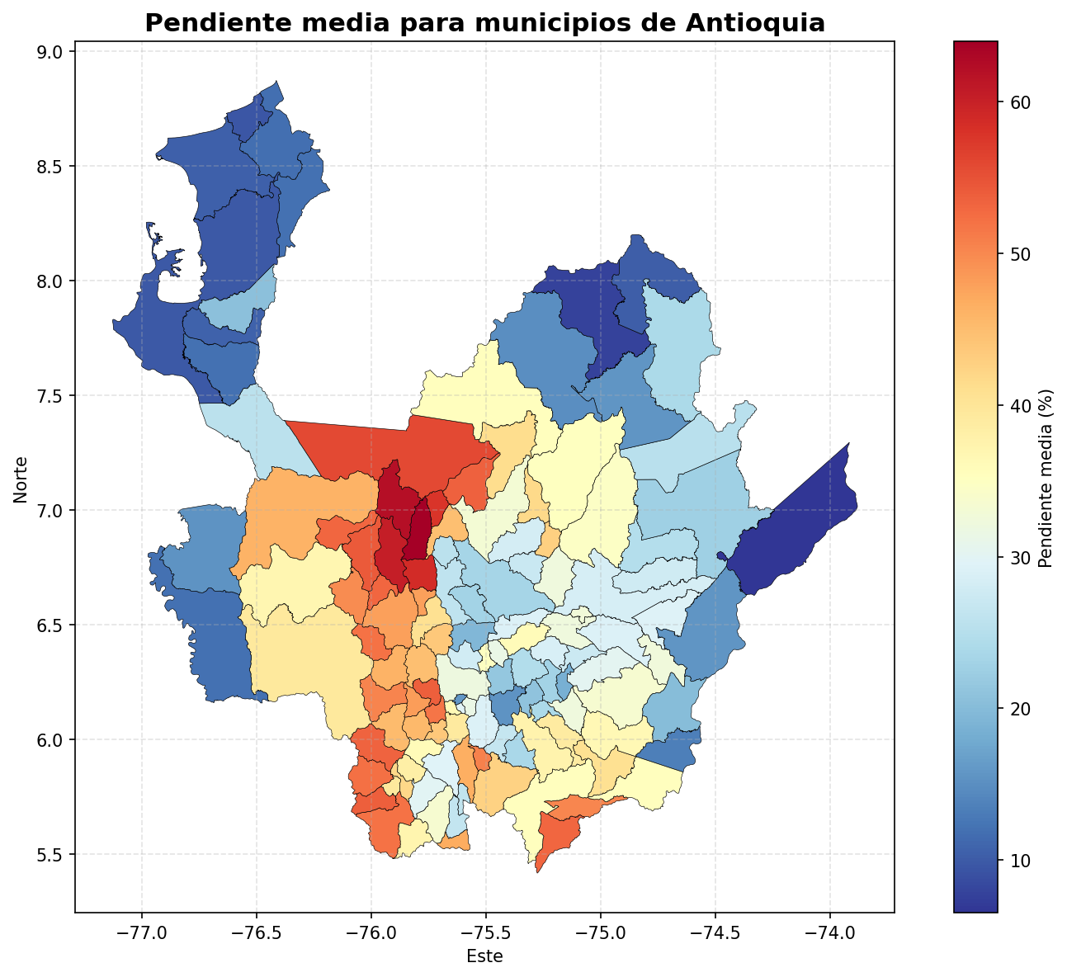
Análisis de áreas: Variables
Análisis Geoespacial 2026-S1
Facultad de Minas

Slide 16
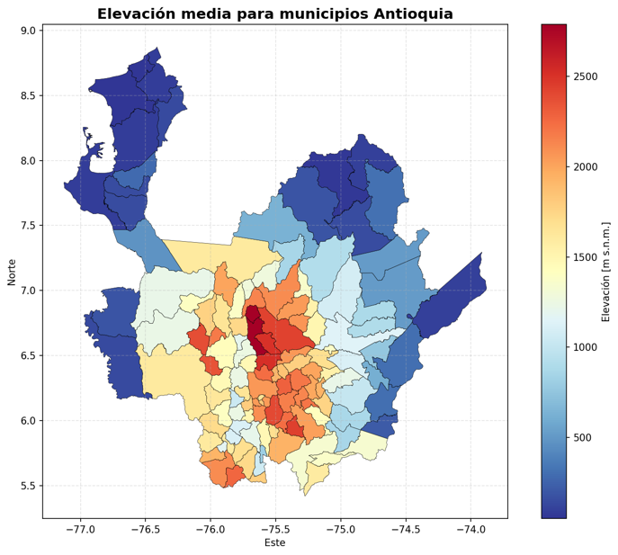
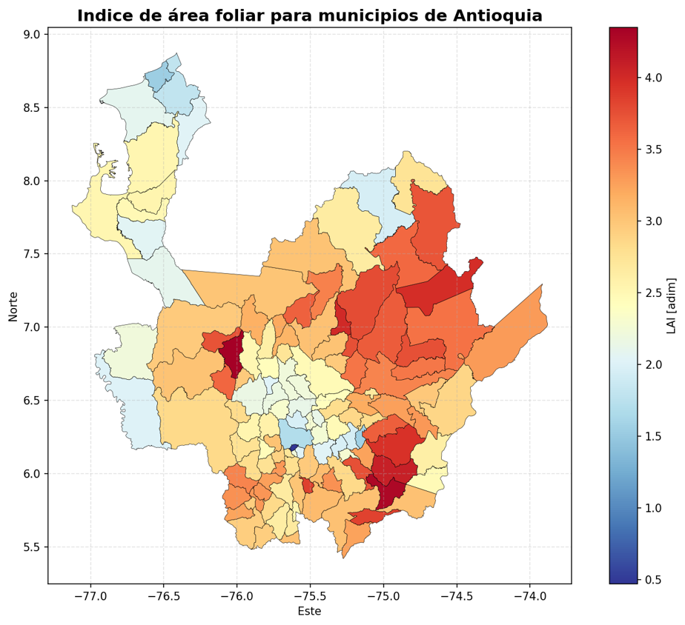
Variables
Análisis Geoespacial 2026-S1
Facultad de Minas

Slide 17
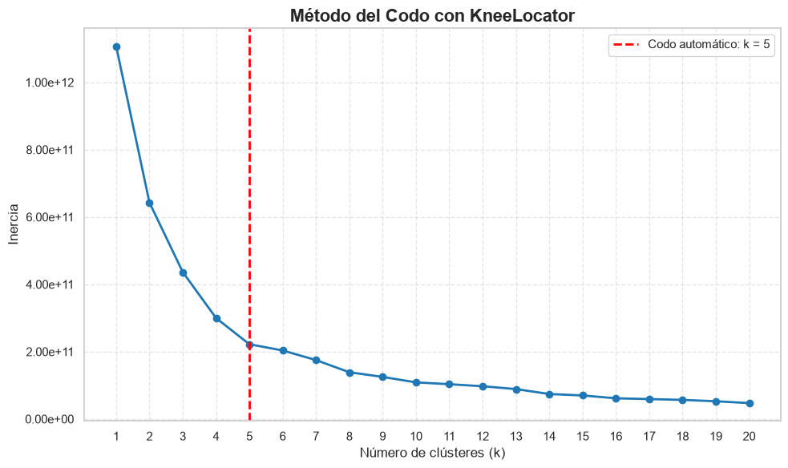
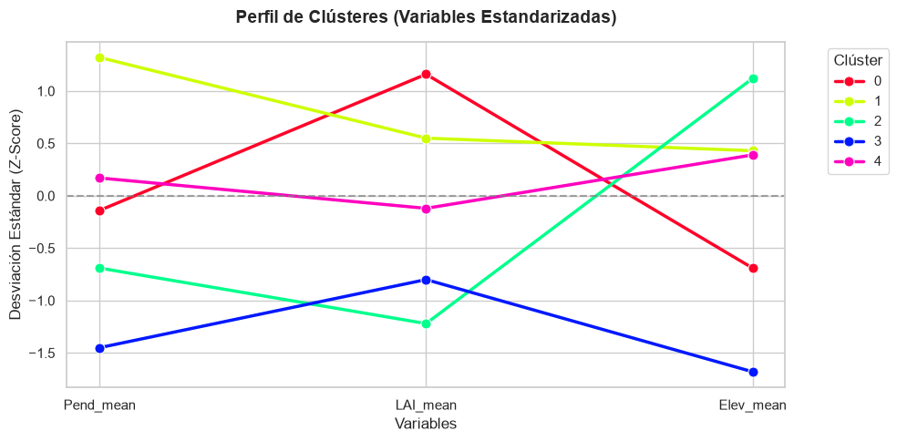
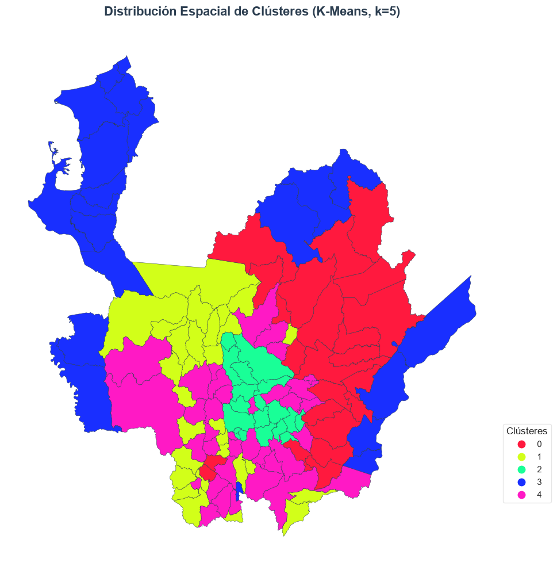
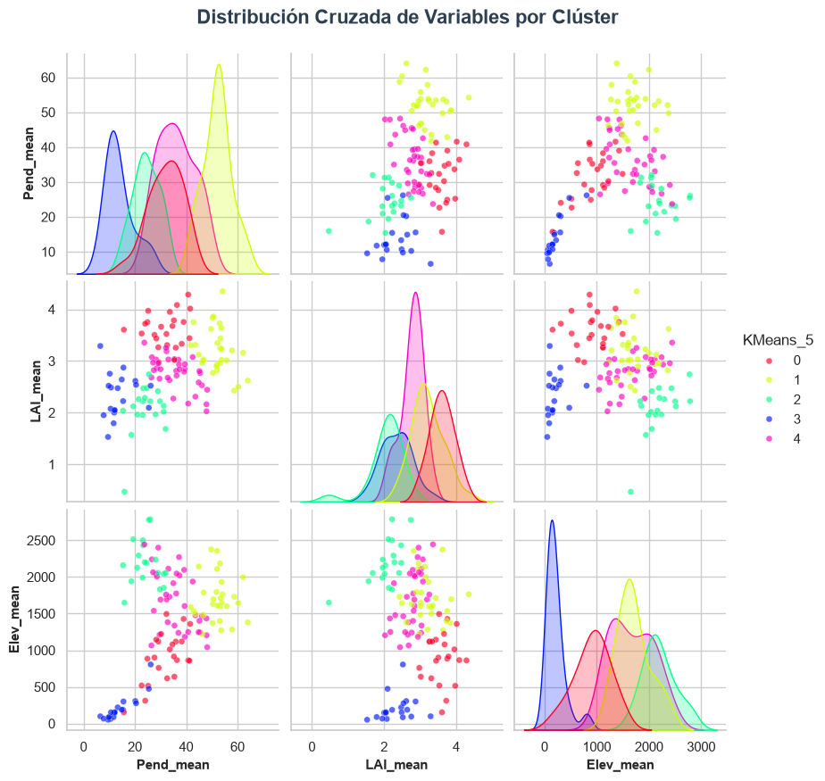
Cluster espacial
Se observan agrupaciones regionales caracterizados por las zona de baja pendiente, y de diferentes condiciones urbanizadas
Análisis Geoespacial 2026-S1
Facultad de Minas

Slide 18
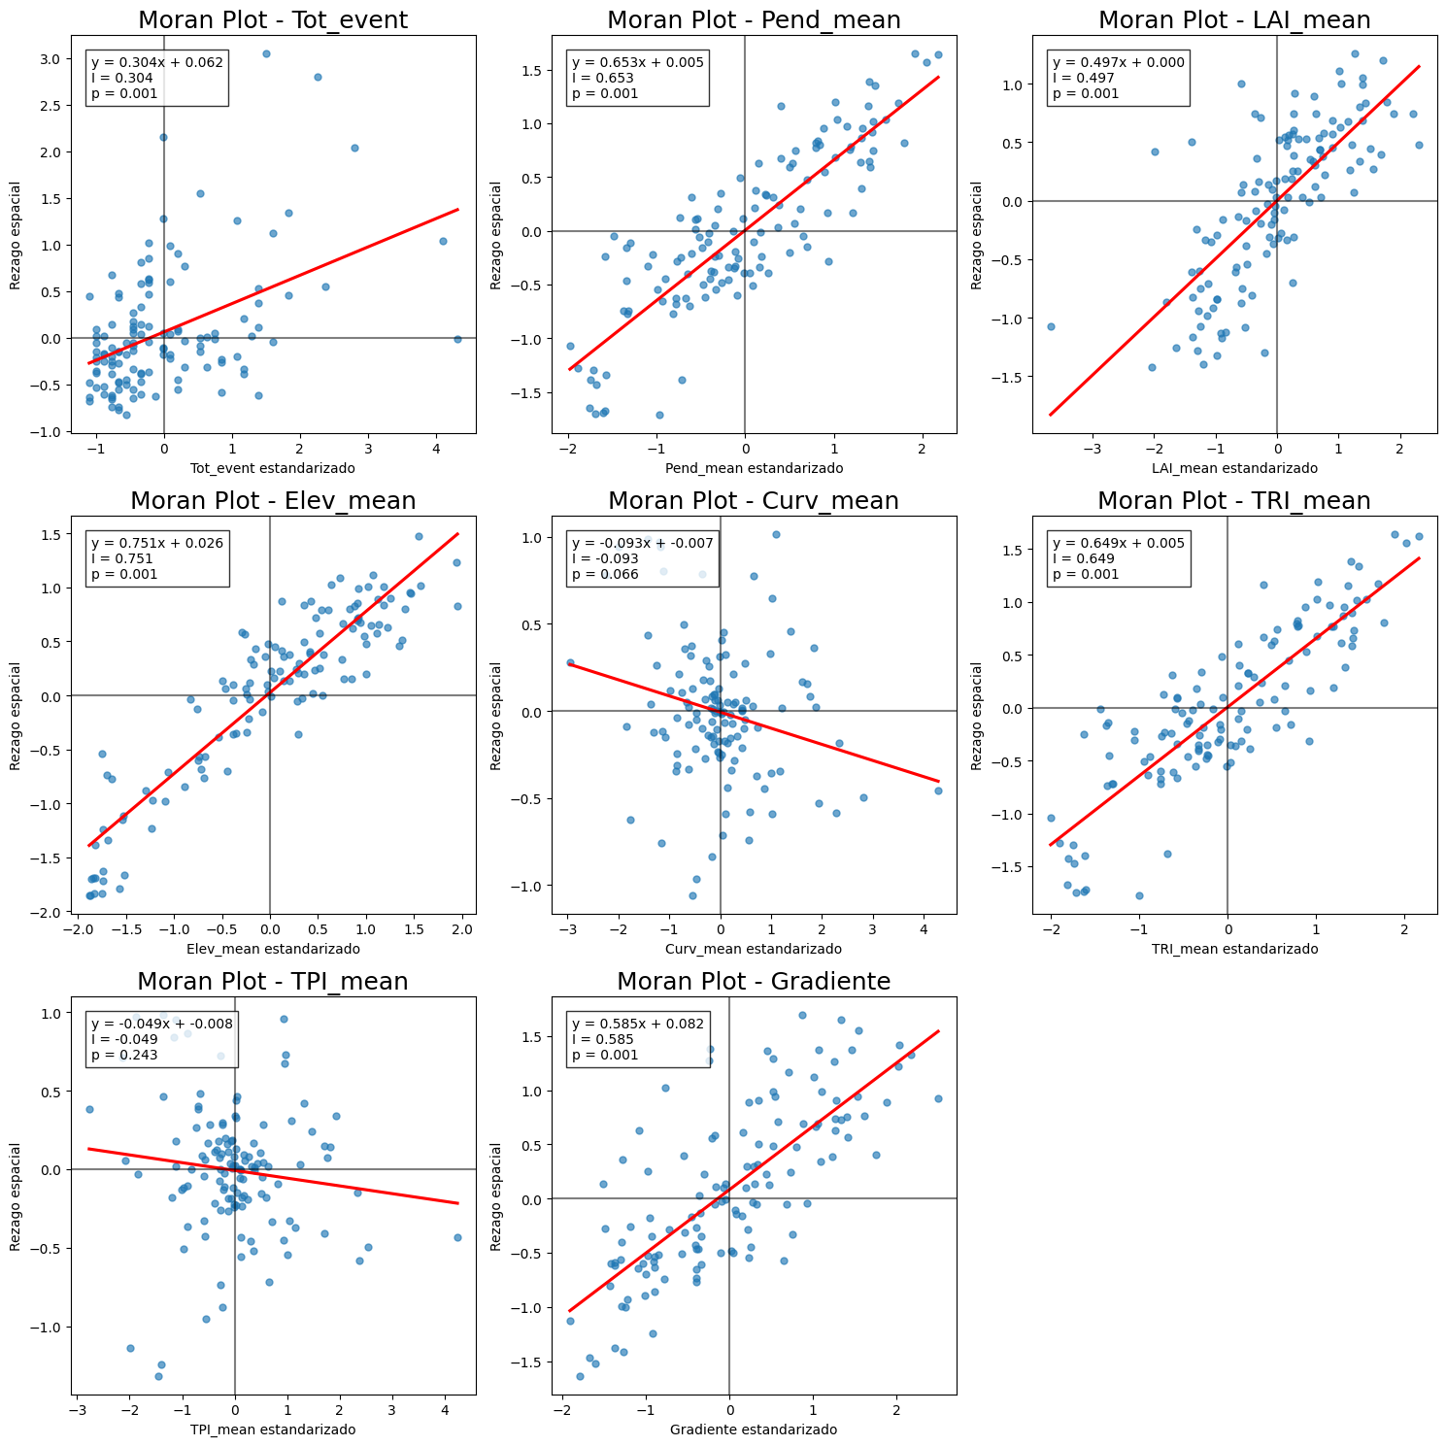
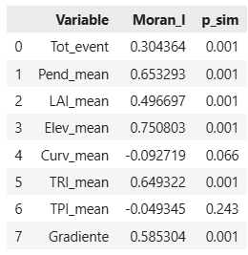
Autocorrelación espacial
Variables como “Curv_mean” y “TPI_mean” no evidencian autocorrelación espacial.
Análisis Geoespacial 2026-S1
Facultad de Minas

Slide 19
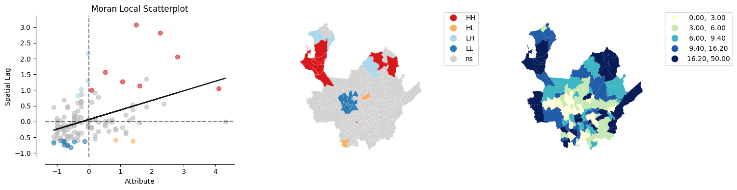
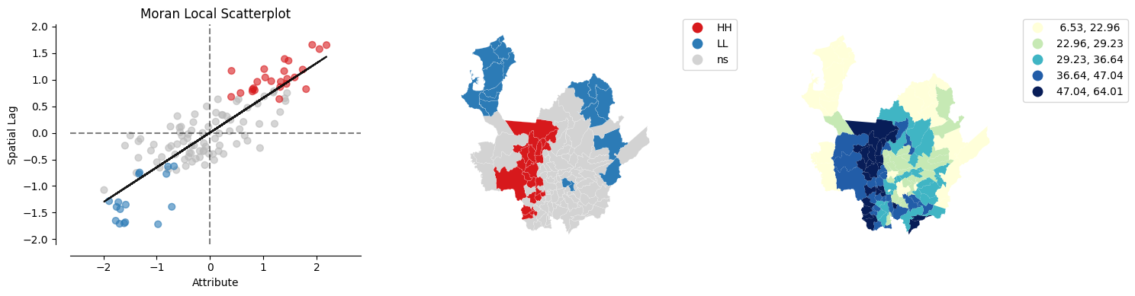
Autocorrelación espacial
Total eventos
Pendiente
Análisis Geoespacial 2026-S1
Facultad de Minas

Slide 20
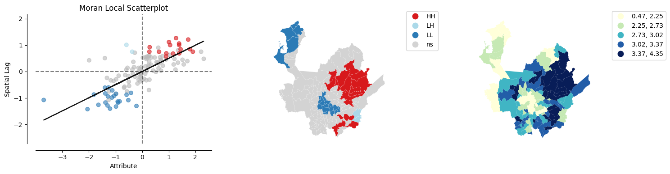

Autocorrelación espacial
LAI
TRI
Análisis Geoespacial 2026-S1
Facultad de Minas

Slide 21
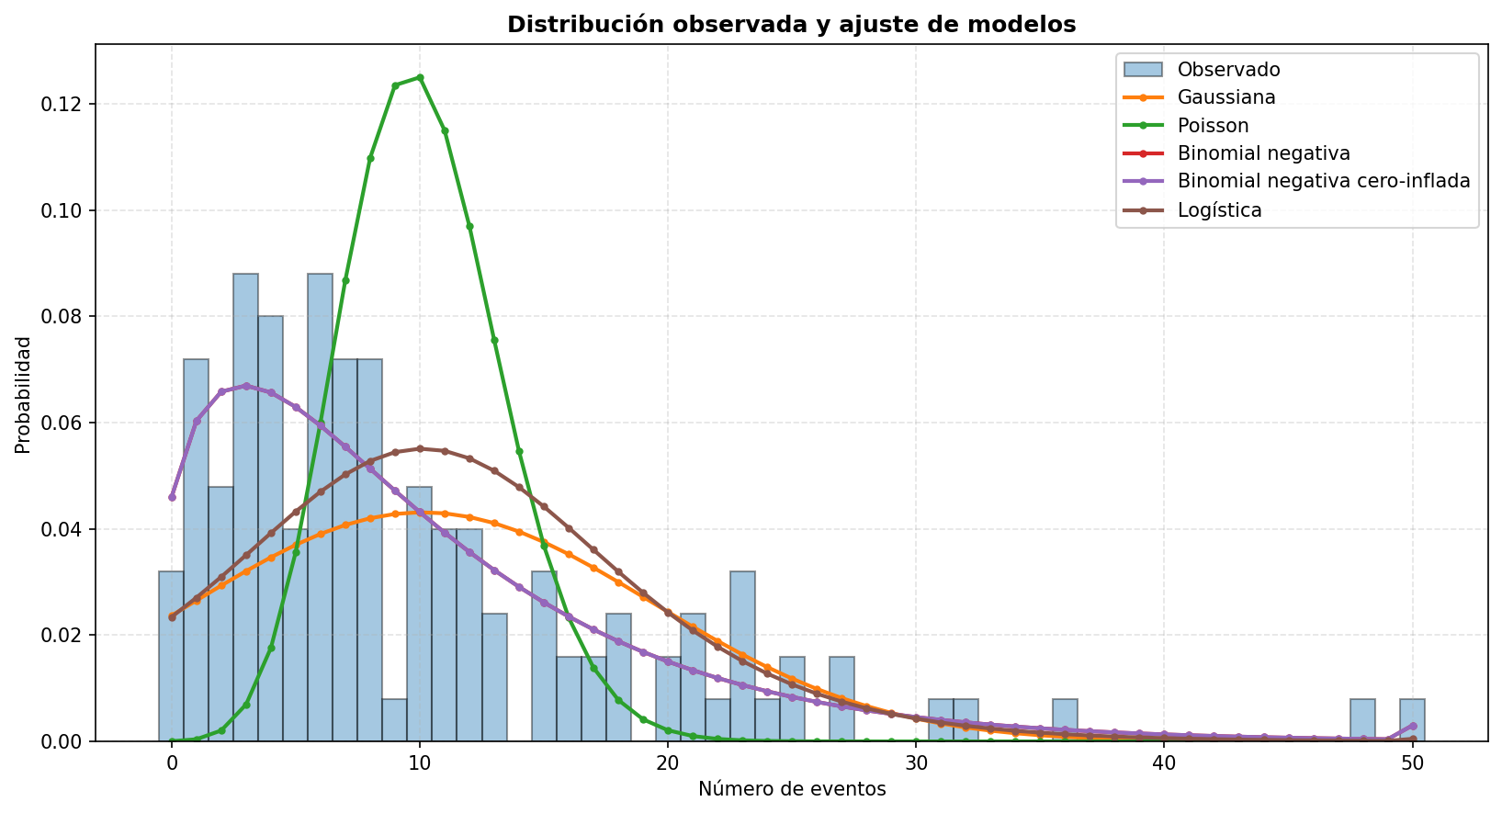

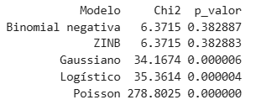
Distribución de eventos
Se observan agrupaciones regionales caracterizados por las zona de baja pendiente, y de diferentes condiciones urbanizadas
Media << Varianza:
Sobredispersión
Análisis Geoespacial 2026-S1
Facultad de Minas

Slide 22
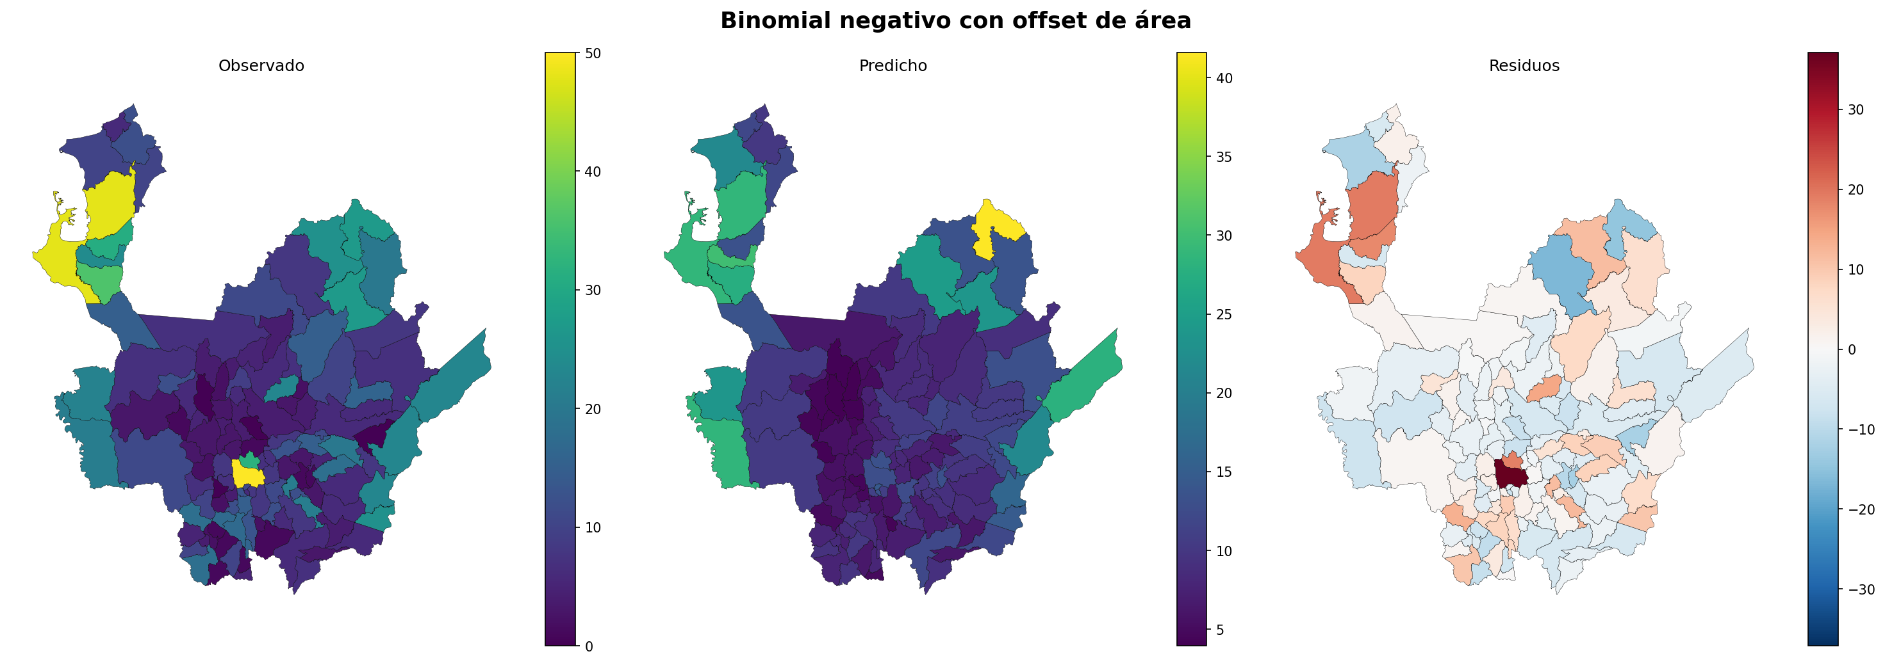
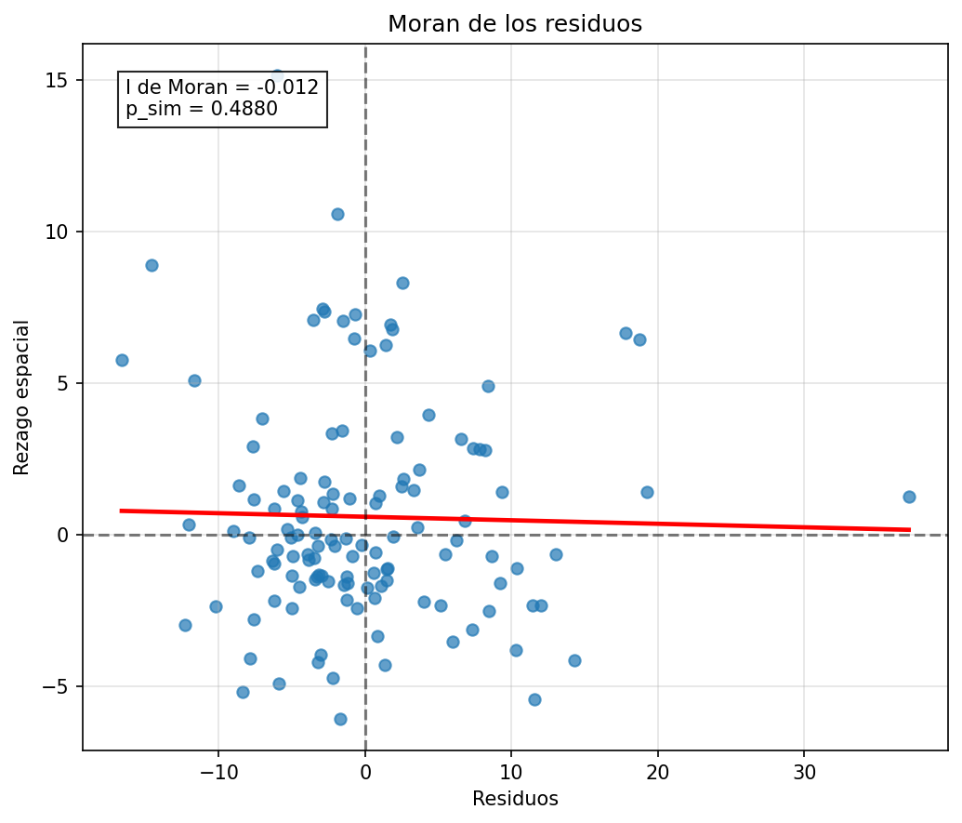
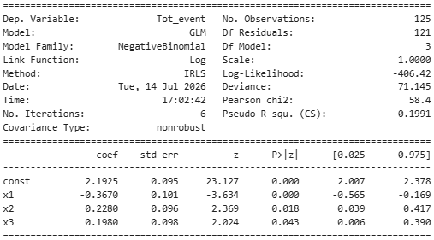
Modelo Binomial Negativo
Variable | Variable | p-value
X1 | Pend_mean | 0.000
X2 | LAI_std | 0.018
X3 | Elev_cv | 0.043
Offset = log(A)
R²: 0.3577
R² adjusted: 0.3418
Moran de los residuos:
I=-0.012, p-value = 0.4880
Análisis Geoespacial 2026-S1
Facultad de Minas

Slide 23
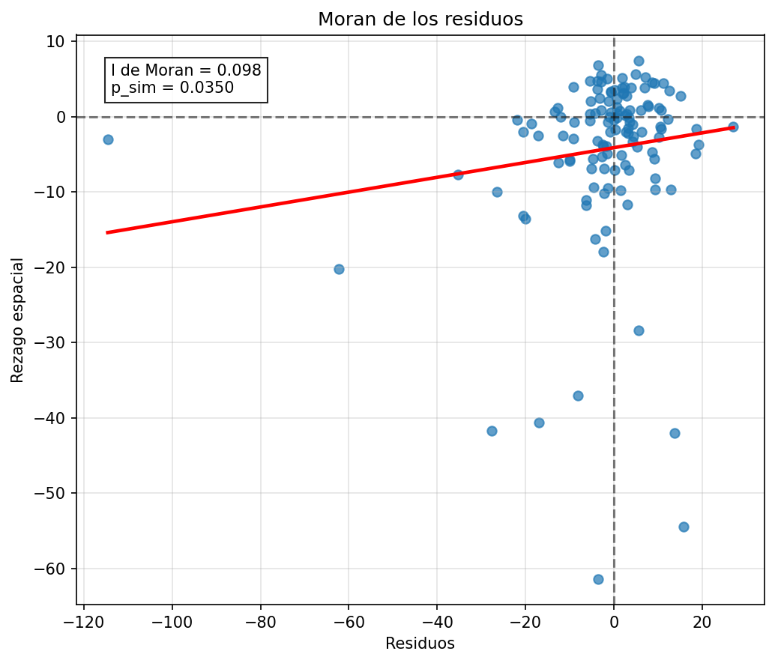
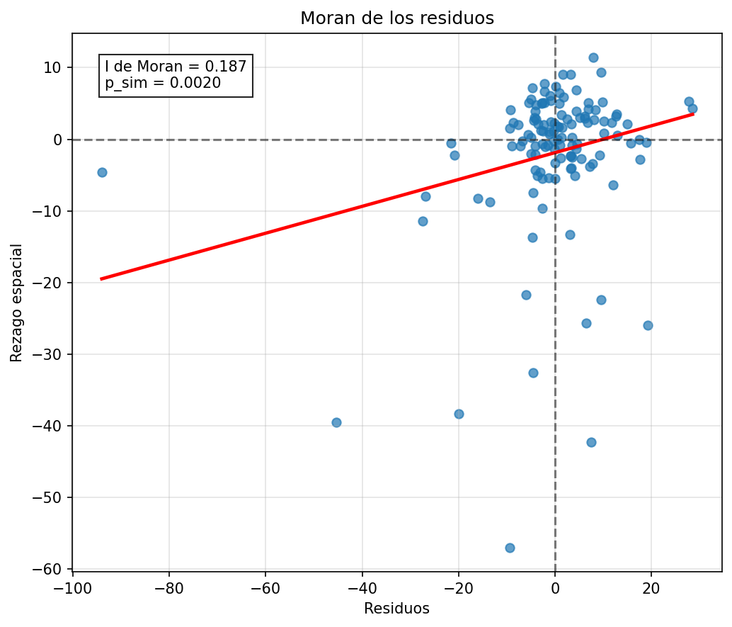
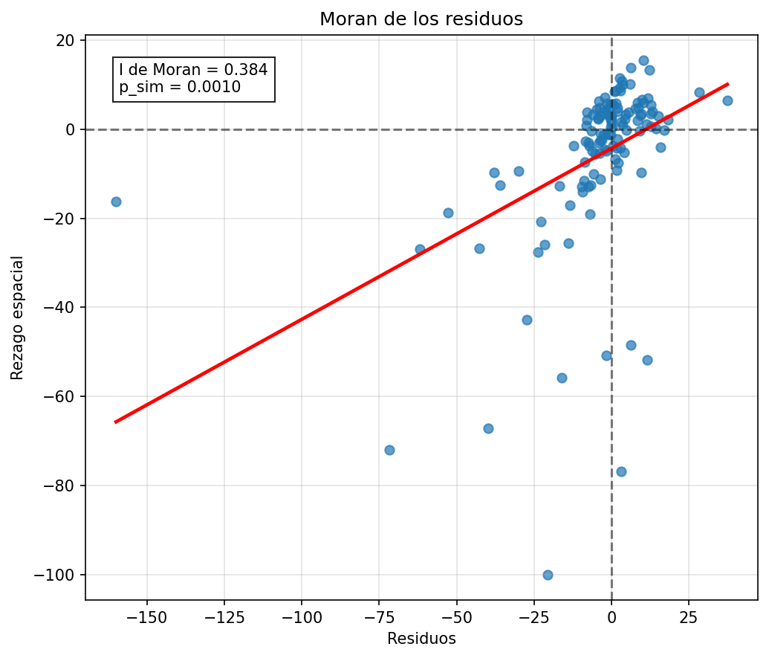
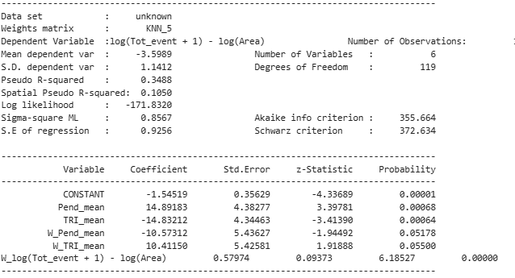
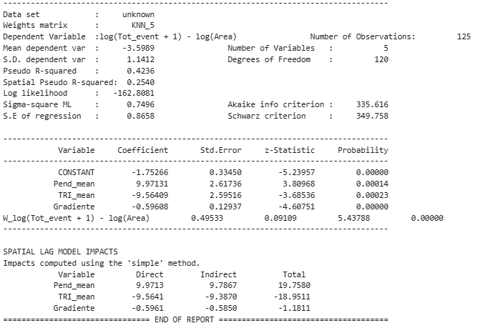
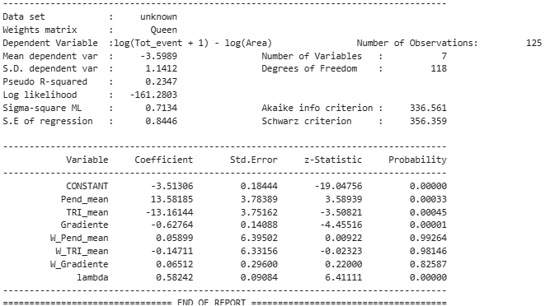
Modelos SAR
SAR - SLX
SAR
SDEM
Análisis Geoespacial 2026-S1
Facultad de Minas

Slide 24
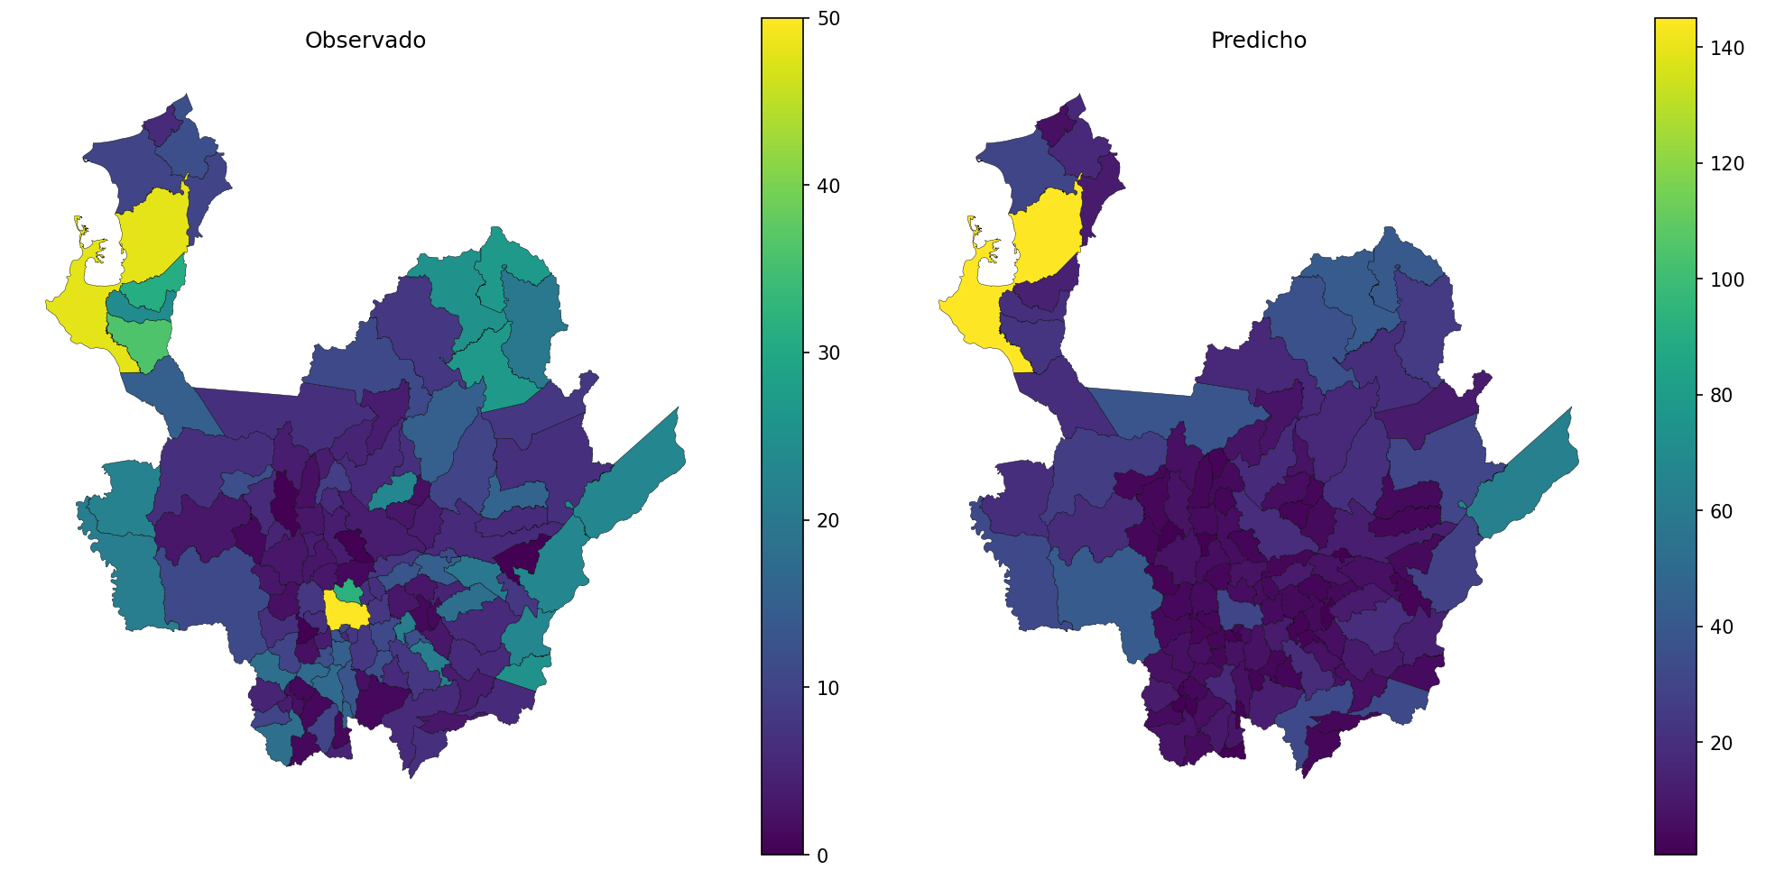
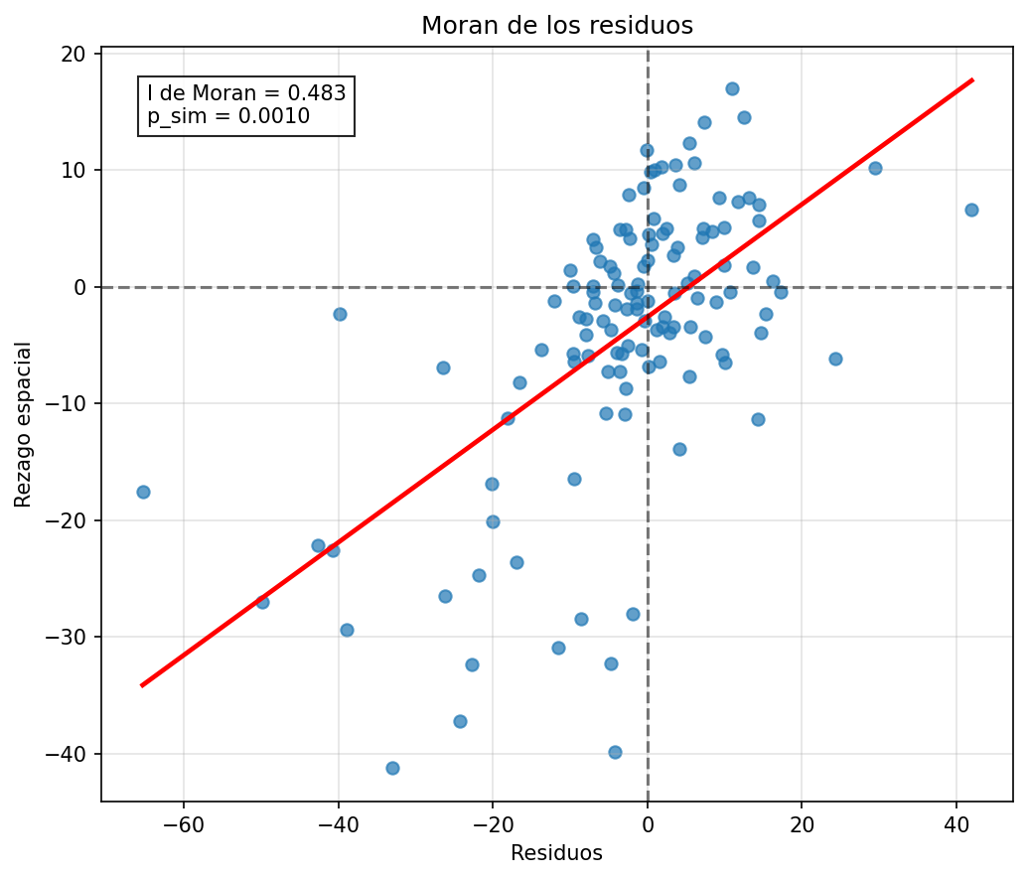
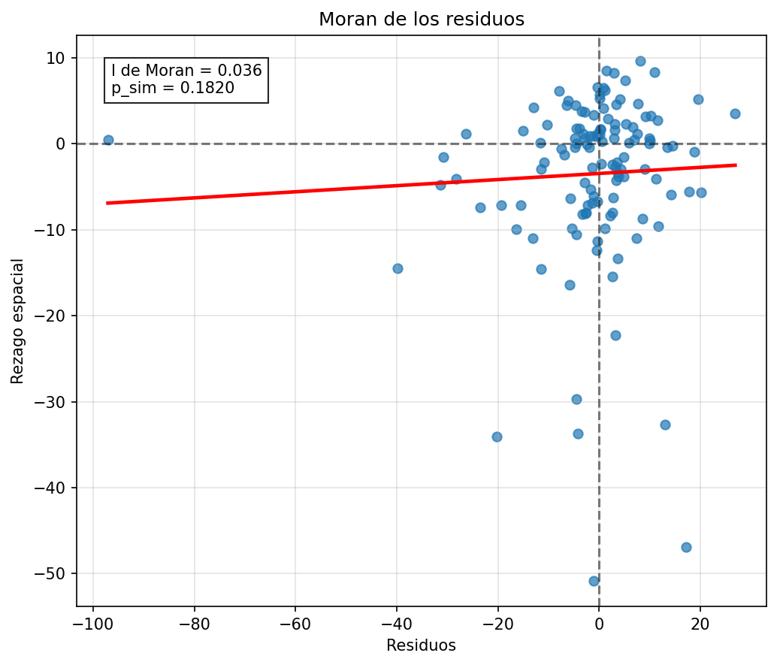
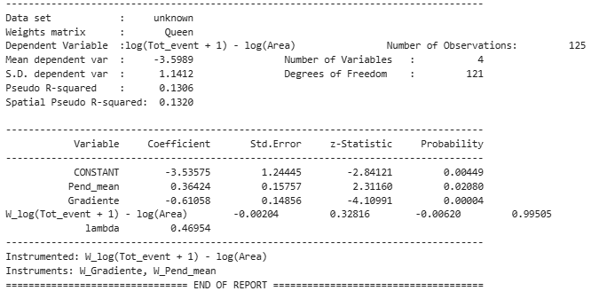
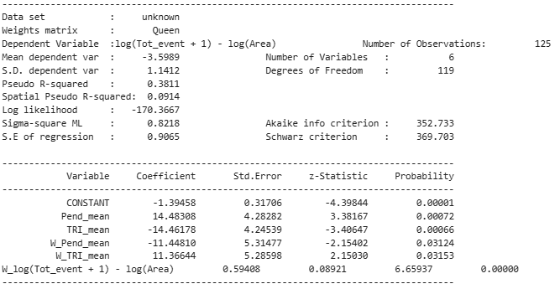
Modelos SAR
SAC
SDM
Los modelos SAR tienden a sobreestimar el numero de eventos en algunos municipios Y subestimar otros. que corresponden a los municipios con mayor numero de eventos.
Los p-values de los modelos evidencian autocorrelación espacial de los residuos
Modelo | R² | R² adjusted | Índice Moran | p-value
SAR-SLX | -1.7213 | -1.7659 | 0.098 | 0.0350
SAR | -0.9656 | -1.0143 | 0.187 | 0.0020
SDEM | -4.2304 | -4.4964 | 0.384 | 0.0010
SAC | -0.3646 | -0.3984 | 0.483 | 0.0010
SDM | -0.9012 | -0.9979 | 0.036 | 0.1820
Análisis Geoespacial 2026-S1
Facultad de Minas

Slide 25
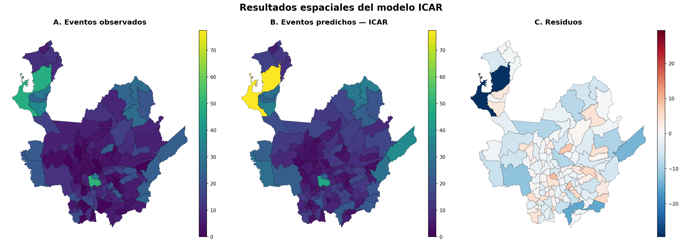
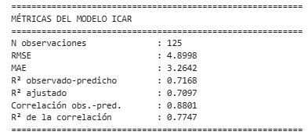
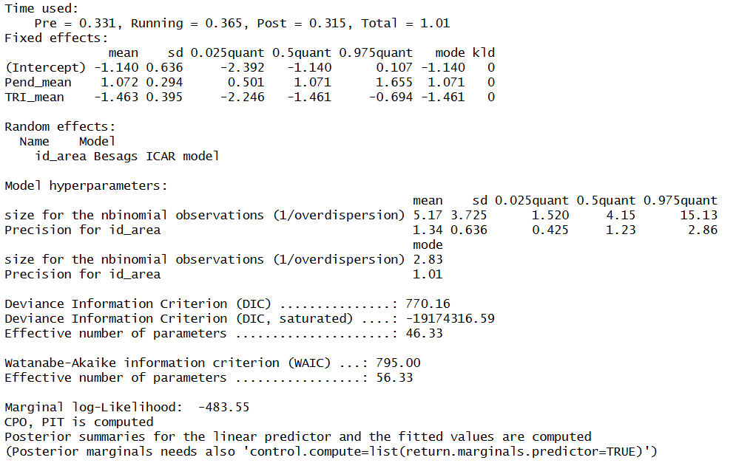


Modelo ICAR
ICAR: Distribución binomial negativa
Matriz de contigüidad tipo Queen.
Análisis Geoespacial 2026-S1
Facultad de Minas

Slide 26





Modelo Leroux
Leorux: Distribución binomial negativa
Lambda aproximadamente 70%
Análisis Geoespacial 2026-S1
Facultad de Minas

Slide 27





Modelo de Regímenes
R²: 0.4279
R² adjusted: 0.4137
Moran de los residuos:
I=0.011, p-value = 0.3550
Análisis Geoespacial 2026-S1
Facultad de Minas

Slide 28





Modelo GWR
Kernel: Adaptative Bisquare
Ancho de banda optimo: 92
Mejor ajuste del modelo en las regiones occidentales y orientales del departamento.
Análisis Geoespacial 2026-S1
Facultad de Minas

Slide 29
Resumen de Modelos
Modelo | R² | R² adjusted | Índice Moran | p-value
Binomial Negativo | 0.3577 | 0.3418 | -0.012 | 0.4880
SAR-SLX | -1.7213 | -1.7659 | 0.098 | 0.0270
SAR | -0.9656 | -1.0143 | 0.187 | 0.0020
SDEM | -4.2304 | -4.4964 | 0.384 | 0.0010
SAC | -0.3646 | -0.3984 | 0.483 | 0.0010
SDM | -0.9012 | -0.9979 | 0.036 | 0.1820
ICAR | 0.7168 | 0.7097 | -0.021 | 0.4260
Leroux | 0.9626 | 0.9617 | -0.068 | 0.1300
Regimenes | 0.4279 | 0.4137 | 0.011 | 0.3550
GWR | 0.3050 | 0.2820 | 0.006 | 0.3820
Persistencia en autocorrelación de residuos y grandes errores
Mejor ajuste
Detecta variabilidad espacial en regiones pero subestima los eventos
Análisis Geoespacial 2026-S1
Facultad de Minas

Slide 30
Referencias
Aristizábal, E. V., Correa, D., García, C., Valencia, A. M., & Zabaleta, E. A. (2025). Geohazard: base de datos por movimientos en masa y avenidas torrenciales en Colombia y el departamento de Antioquia. Ciencia e Ingeniería Neogranadina, 35(1), 131-147. https://doi.org/10.18359/rcin.7786
Aristizábal, E. V. (2026). Análisis Geoespacial. GitHub Pages. https://edieraristizabal.github.io/Libro_AnalisisGeoespacial/intro.html
Departamento Administrativo de Gestión del Riesgo de Desastres de Antioquia. (s.f.). Inventario de eventos por inundaciones en el departamento de Antioquia [Base de datos]. Gobernación de Antioquia. https://www.antioquia.gov.co/gobernacion/departamentos-administrativos/dagran
Kejing Zhou, Fanhua Kong, Haiwei Yin, Georgia Destouni, Xueying Zhuang, Yulong Ban, Liding Chen, Urban green infrastructure for flood resilience: Runoff sink-source regime shifts and vegetation structure influences, Geography and Sustainability, Volume 6, Issue 5, 2025, 100333, ISSN 2666-6839, https://doi.org/10.1016/j.geosus.2025.100333.
Laipelt, L., Comini de Andrade, B., Collischonn, W., de Amorim Teixeira, A., Paiva, R. C. D. d., & Ruhoff, A. (2024). ANADEM: A Digital Terrain Model for South America. Remote Sensing, 16(13), 2321. https://doi.org/10.3390/rs16132321.
National Aeronautics and Space Administration. (2021). MOD15A2H MODIS/Terra leaf area index/FPAR 8-day L4 global 500 m SIN grid (Version 6.1) [Data set]. LP DAAC. https://www.earthdata.nasa.gov/data/catalog/lpcloud-mod15a2h-061
National Aeronautics and Space Administration. (s.f.). CMR concept ID C2764692443-ORNL_CLOUD [Data set]. Earthdata Search. https://cmr.earthdata.nasa.gov/search/concepts/C2764692443-ORNL_CLOUD.html
Rue, H., Martino, S., & Chopin, N. (2009). Approximate Bayesian inference for latent Gaussian models using integrated nested Laplace approximations (with discussion). Journal of the Royal Statistical Society, Series B, 71(2), 319–392. http://www.r-inla.org
Salazar, J. F., Villegas, J. C., Rendón, A. M., Rodríguez, E., Hoyos, I., Mercado-Bettín, D., & Poveda, G. (2018). Scaling properties reveal regulation of river flows in the Amazon through a “forest reservoir”. Hydrology and Earth System Sciences, 22(3), 1735–1748. https://doi.org/10.5194/hess-22-1735-2018
xDEM Contributors. (2026). xDEM: Analysis of digital elevation models and elevation point clouds in Python (Version 0.2.0) [Software]. Zenodo. https://doi.org/10.5281/zenodo.19636034
Análisis Geoespacial 2026-S1
Facultad de Minas

Slide 31

Gracias

